Slide 1
DIGITÁLNÍ MYŠLENÍ & digitální transformace ■ v čerpací technice
SŠP Brno, Jílová 26.3.2026
Jiří Tesák, obchod TZB

Slide 2
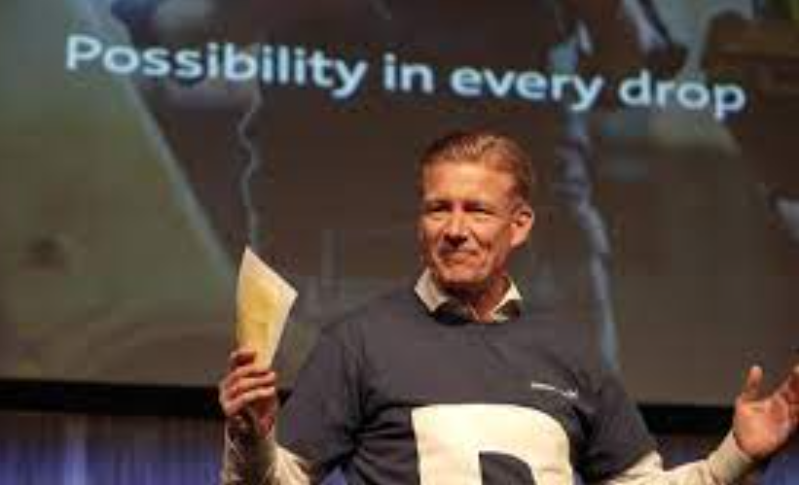
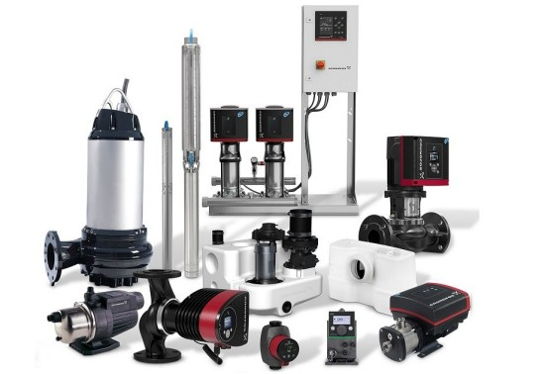

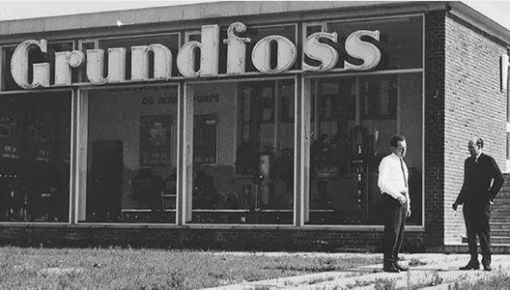
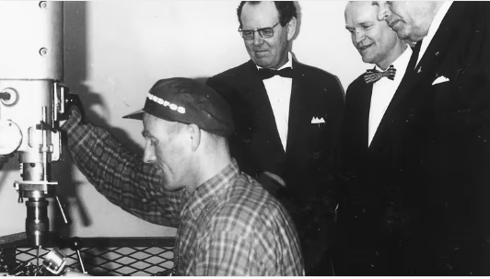



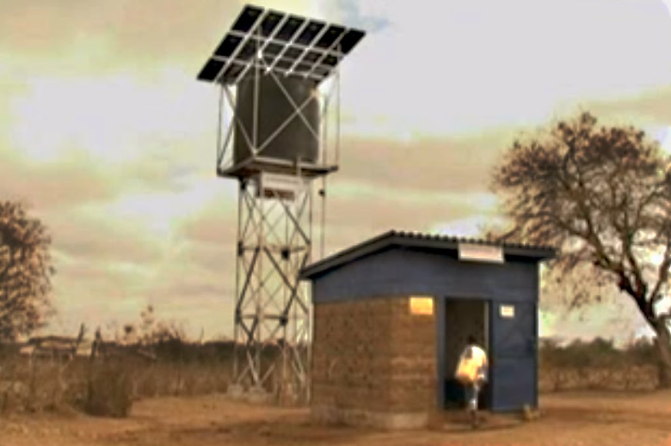
GRUNDFOS ■ Dánsko
1 miliarda lidí ve světě má každý den problém – mít pitnou vodu
Grundfos je největším světovým výrobcem vodních čerpadel a technologií, který zaměstnává více než 21.000 lidí v 60 zemích světa. Společnost byla založena v roce 1945 a v současné době stojí v čele na pozici generálního ředitele již třetí generace rodiny Due Jensen, která navazuje na odkaz zakladatele: „průkopnicky řešit světové problémy v oblasti vody a klimatu a zlepšovat kvalitu života lidí".
BUDOVY
DOMÁCNOST
KOMERČNÍ BUDOVY
VÝROBCI OEM
PRŮMYSL
PRŮMYSLOVÉ
PODNIKY a VÝROBY
VODA
VODNÍ HOSPODÁŘSTVÍ
ÚPRAVA VODY
PODNIKY a VÝROBY

Slide 3
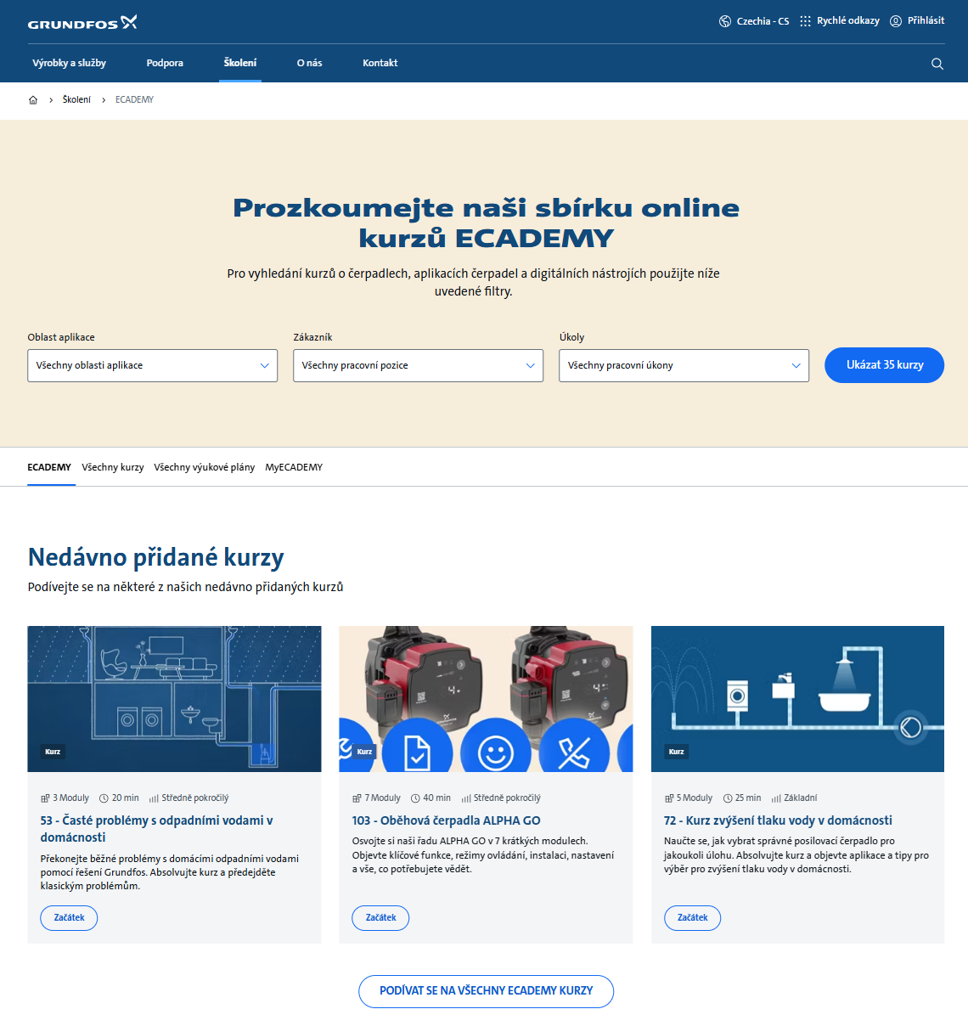
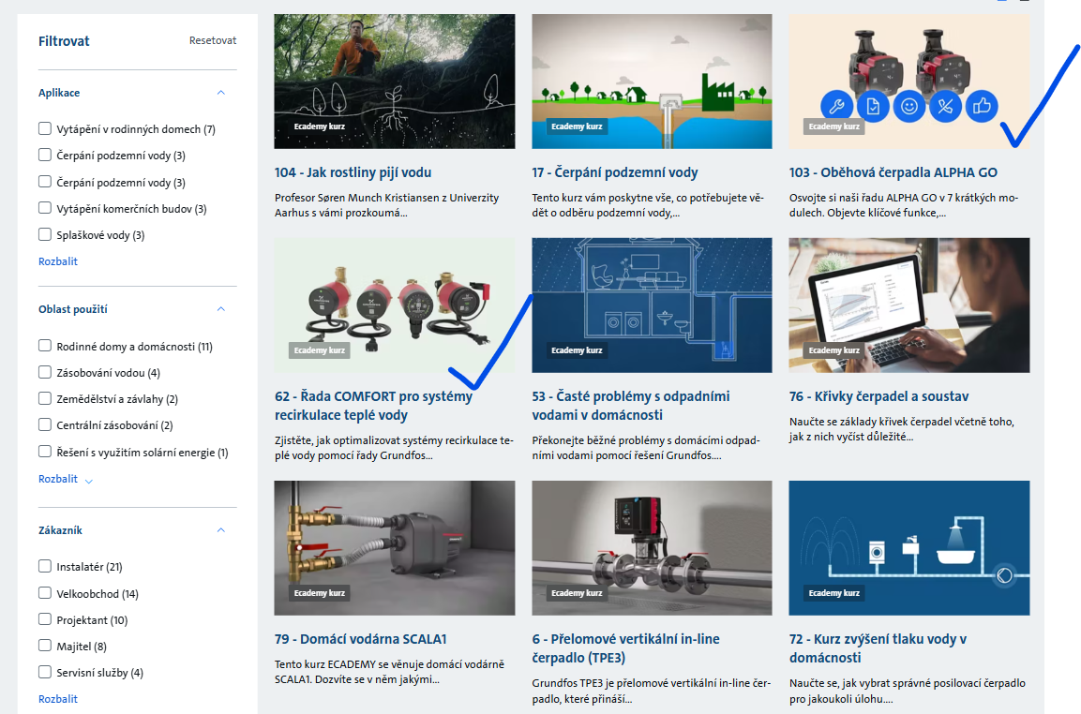
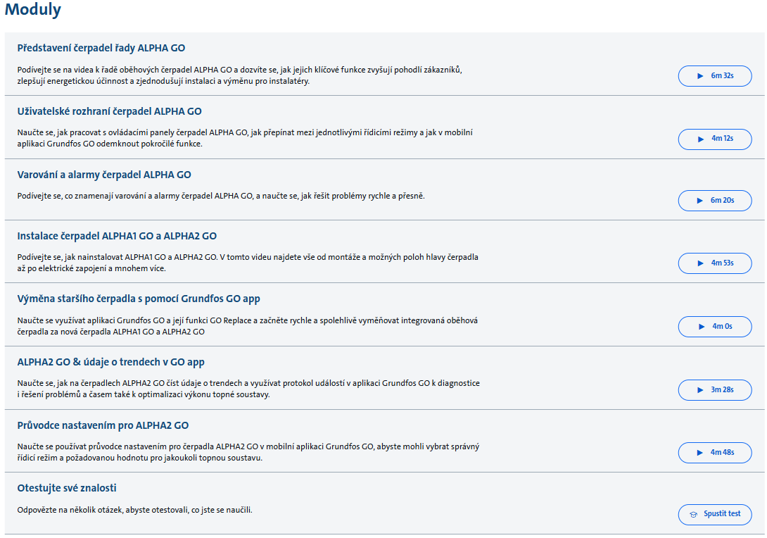
ECADEMY (https://www.grundfos.com/cz/learn/ecademy)
Efektivně předáváme informace o našich výrobcích
Šetříme čas a osobním kontaktem následně navazujeme na již získané informace
Otestujte (si) své znalosti

Slide 4
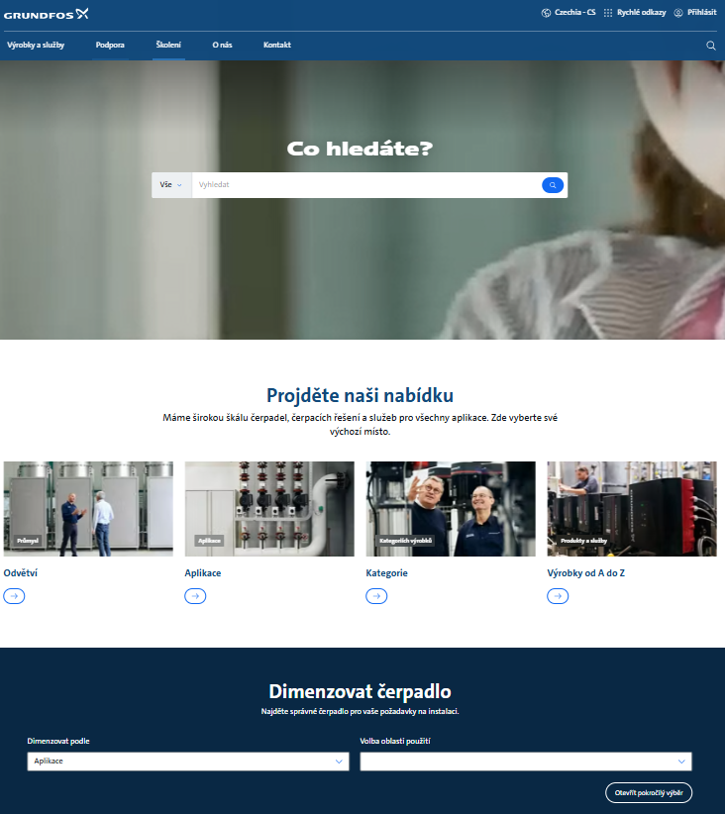
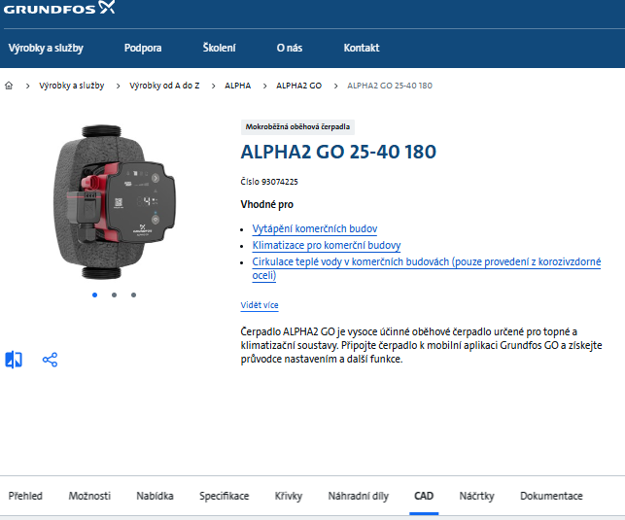
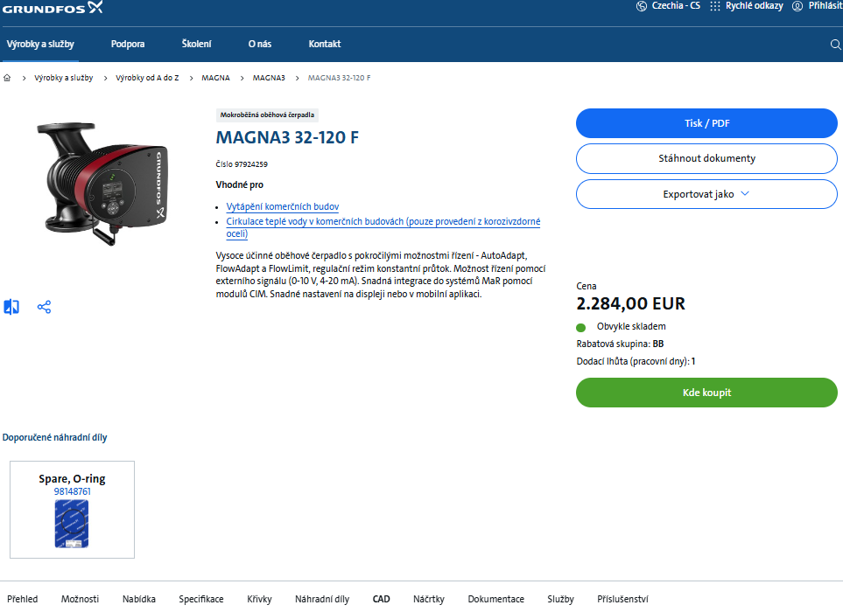
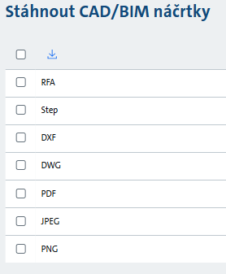
Výrobkové podklady
(.DWG, .STEP – 3D model, BIM_.RFA…)
Dříve katalogy… jedny z nejlepších v oboru
BREEAM & LEED – certifikační systémy pro „zelené/ekologické“ budovy
Stát vyžaduje přípravu projektů v BIMu
  nositel informace - servisní cykly, údržba, data o výrobcích
  BIM – informační model komplexní data >> cenné pro facility management
Trend – správa zařízení na dálku „GRUNDFOS CONNECT“
  ovládat, uchovávat data, trendová data
  měníme způsob servisu z reaktivního na plánovatelný a proaktivní
EPD certifikát – celkové ekologické náklady na životní cyklus zařízení

Slide 5
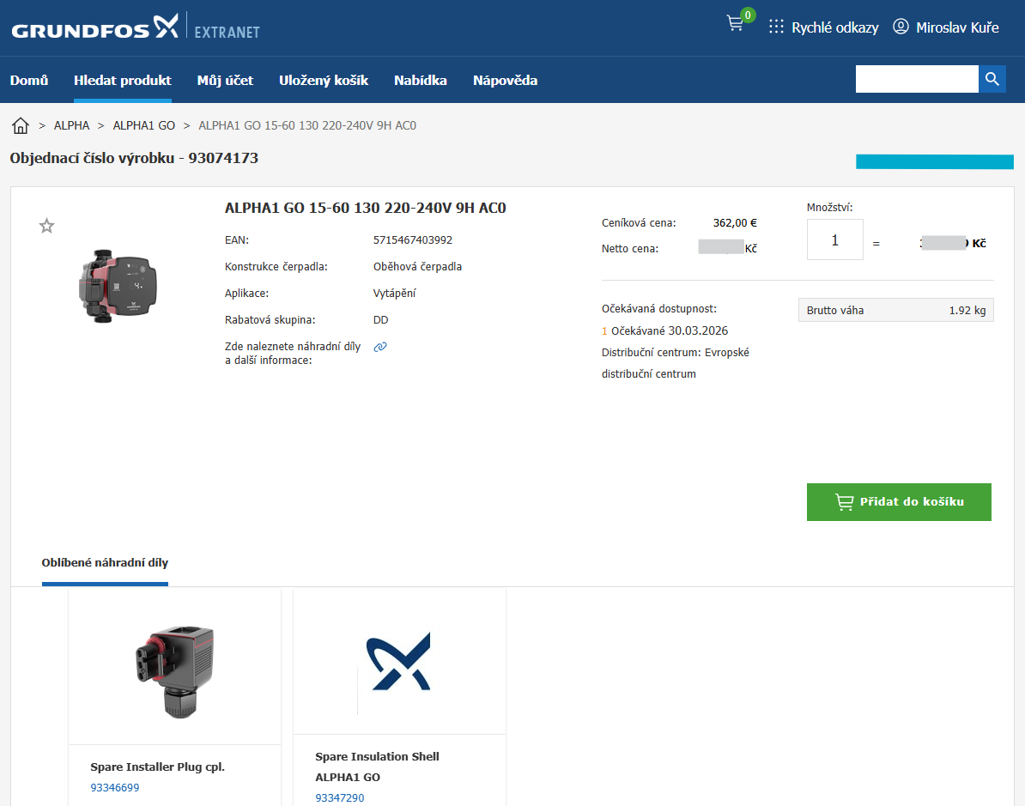
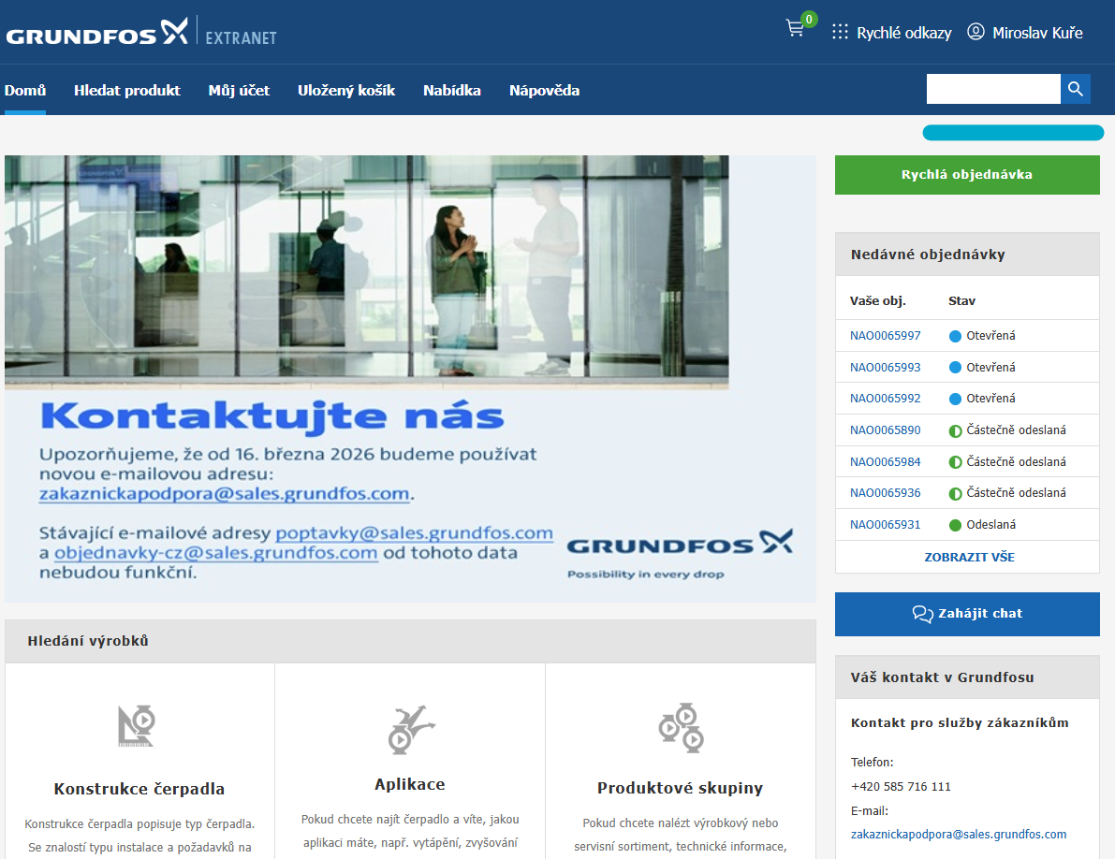
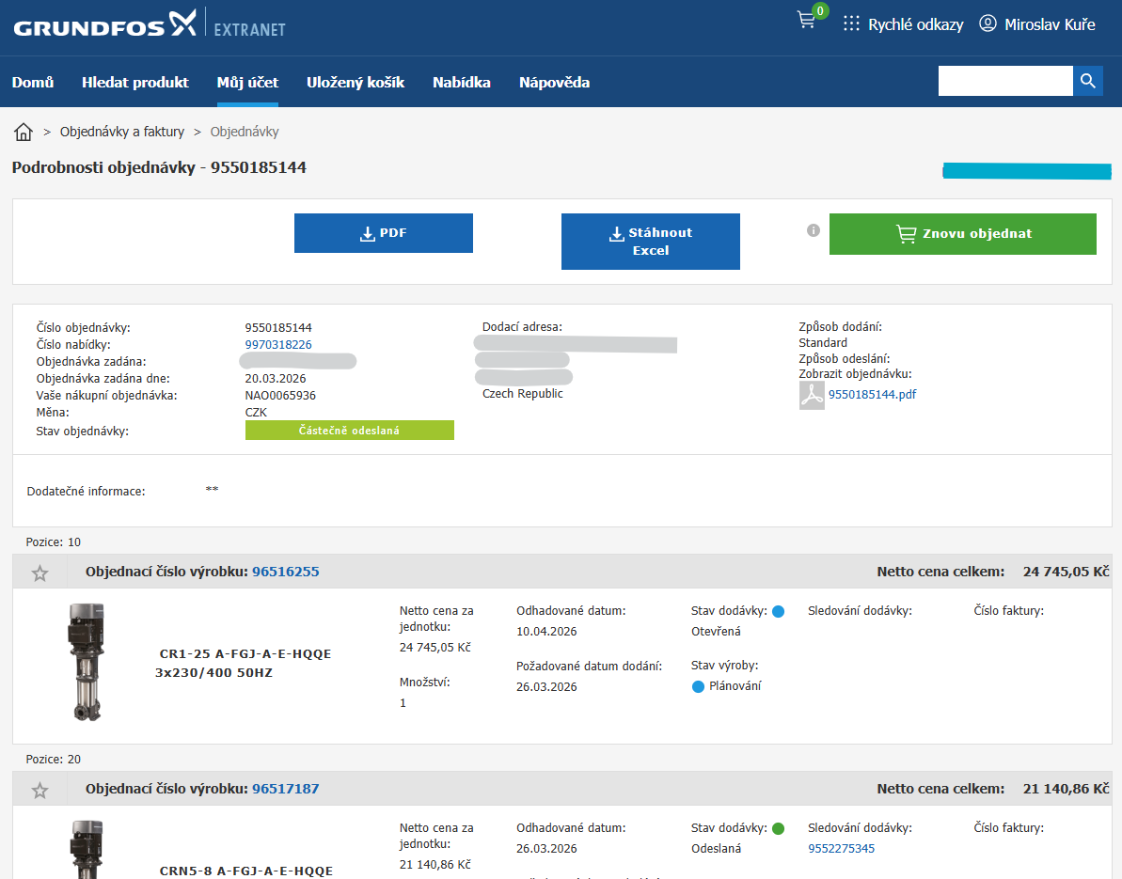
ExtraNET
Detail výrobku
DOPIS
FAX
E-MAIL
EXTRANET (EDI)
Homepage
Objednávka

Slide 6
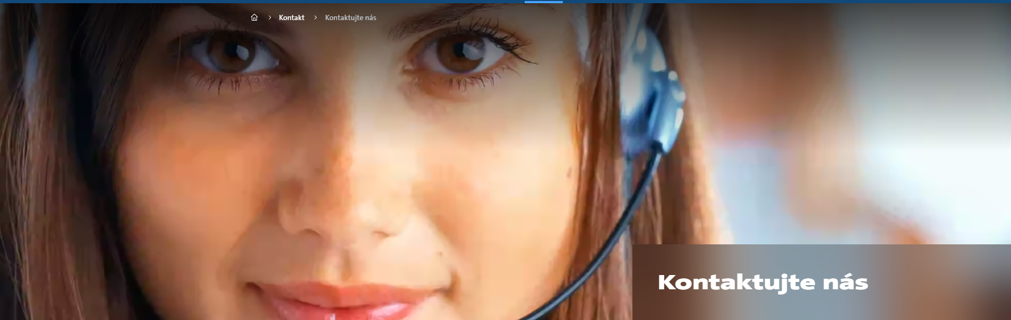
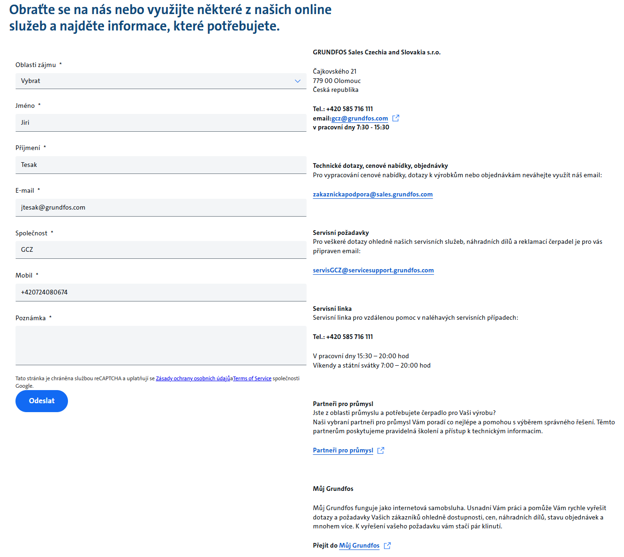
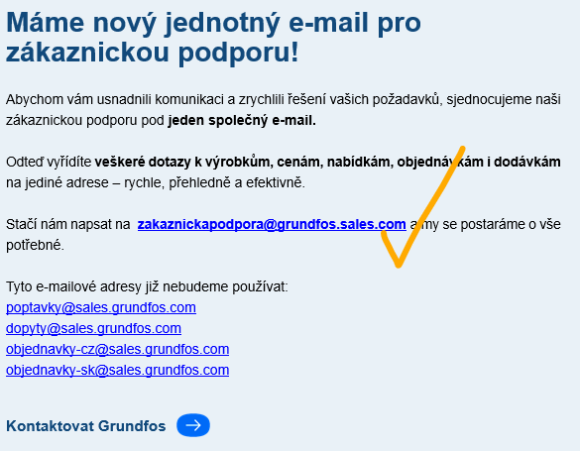

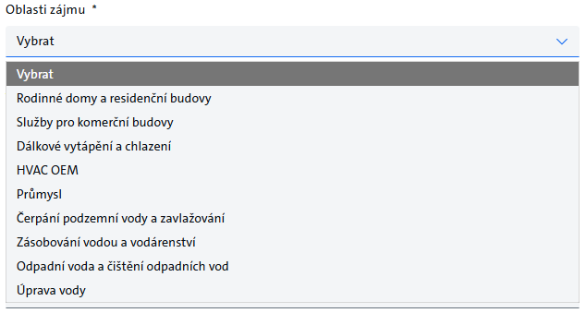
Komunikace se zákazníky
Nová jednotná komunikace s podporou AI
E-mail (y)
Telefon (y)
zákaznickápodpora@ ■ servisGCZ@

Slide 7


Tento slajd je poslední…
DĚKUJI ZA POZORNOST

